Slide 1
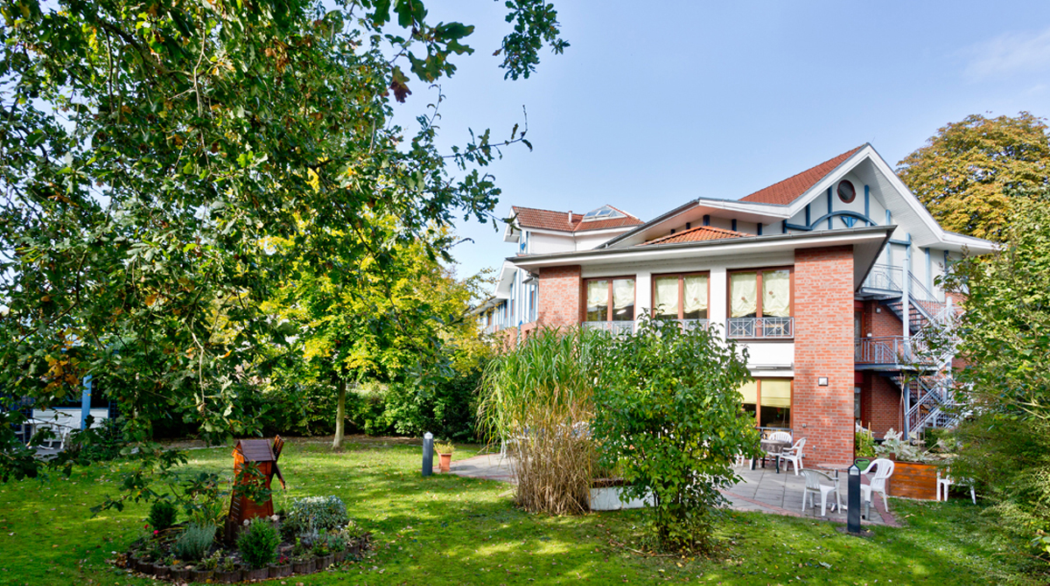
Einführung PeBeM / Kick-off

Slide 2
Einführung der neuen PeBem
”
Themen:
Historie PeBeM
Kreislauf PeBeM
Berechnungen
Ablaufanalyse
Phasenplanung
Tag 2. Strukturierung Gesamtprojekt
Ziel ist es, die Pflege in ihren Abläufen zu optimieren und damit eine erhöhte Mitarbeiterzufriedenheit sowie eine optimale Pflegequalität beizubehalten.
Xaver Bauer
DPM

Slide 3
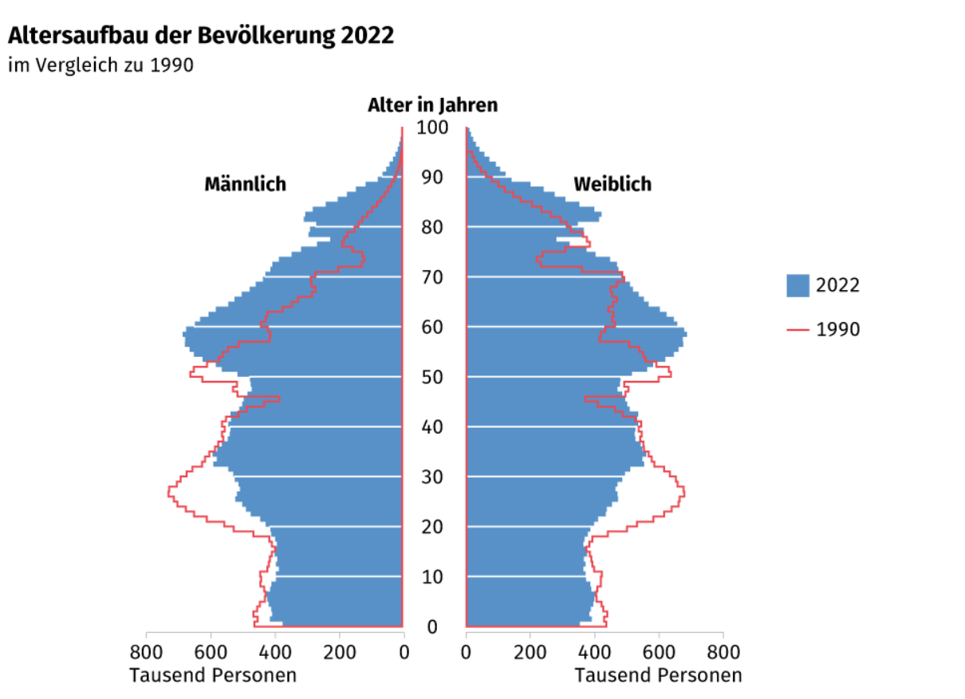
Der Demographische Wandel als „Auslöser“ der Rothgangstudie

Slide 4
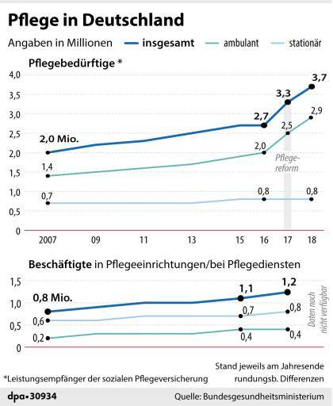
Fachkräftemangel

Slide 5
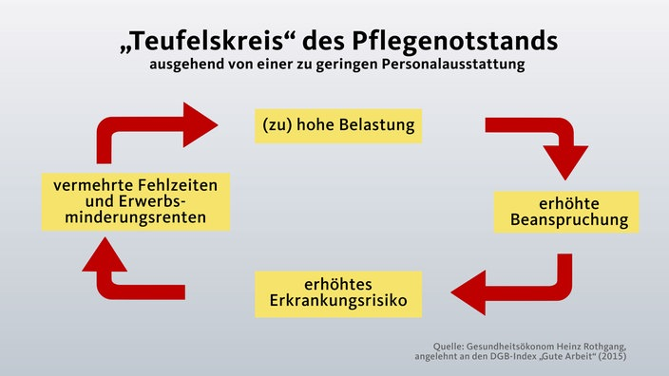
Teufelskreis des Pflegenotstandes

Slide 6
Unsere Realität als EL und PDL
Motivierte Pflegekräfte
Nicht motivierte Pflegekräfte
Ich möchte, dass meine betreuten Bewohner:Innen gut versorgt sind und es ist schlimm, wenn ich nicht alles schaffe.
Ich liebe es mich fort- und weiterzubilden!
Ich schaffe nicht alles. Warum agieren meine Kolleg:Innen nicht so???
Der/Die Chefin sieht gar nicht, was ich alles tue. Ich kündige.
Okay. Ich sitz mal ne Stunde auf dem Klo mit dem Handy. "Is mir doch wurscht, ob motivierte Pflegekräfte sich gerade einen abarbeiten."
Gleich ist Feierabend: "Ich weiß, dass Jana oder Hartmut schon meine Aufgaben irgendwie im SD übernehmen werden."
Ha...ich habe die Chefin und den Chef eh in der Hand. "Sonst geh ich halt."

Slide 7
Zusätzliche Herausforderungen Personal / Schmerzpunkte EL´s und PDL´s / Xaver im Jahr 2019 als PDL/EL
Wenig Rahmenbedingungen: Uschi arbeitet nicht gerne mit Hubert => deshalb gestalte ich den Dienstplan um.
aufgrund dessen, dass ich die FKQ erfüllen möchte, stelle ich ohne Abstimmung mit dem TEAM, jede PFK ein. (Mama- und Papa Schichten und alle Wünsche werden erfüllt)
Erpressbarkeit => Dann gehe ich eben zum nächsten Anbieter. Angst der Führungskraft: Dann erreiche ich meine FKQ nicht.
Ausbildung und Qualifikation: "Schulen und Ausbildungsbetriebe schleifen momentan jede/n durch."
Um den oder die Mitarbeiter/in zu behalten plane ich so, wie diese es von mir verlangen.
Bewohnerbedürfnis?
Hohe Krankheitsraten über 30 Tage akzeptiere ich. Ein BEM-Gespräch wird nicht durchgeführt. Neee, da mach ich mal lieber keinen Stress.

Slide 8
Folgen
Ich übernehme selbst Dienste
Da ich lieb bin, gehe ich auf alle Bedürfnisse ein und verliere mich dabei selbst. Rahmenbedingungen: Was ist das?
Rechenwege kenne ich nicht. Mitarbeitende fragen mich, was der richtige Personalschlüssel ist. Ich kann keine Antwort geben.
Ich bin nicht mehr da. Springe ein. Versuche es als Führungskraft wirklich jedem Recht zu machen.
Was passiert mit mir? 250 Stunden/ monatlich in der Pflege und eine massive Fehlplanung
  Klar wir sind sozial als Führungskräfte. Aber sind wir tatsächlich so sozial, dass wir unser Privatleben und uns selbst vergessen?

Slide 9
Unser gemeinsames Ziel!
Wir schaffen faire Rahmenbedingungen!!!!

Slide 10

Der Personalbedarf wurde nach „pflegerischen Interventionen / Maßnahmen“ für jeden Pflegegrad ermittelt. „Schattenzeiten wurden dabei berücksichtigt. Aus diesen Minutenwerten haben sich neue Personalschlüssel ergeben. Somit wird die „Verhältnispflege“ abgeschafft und damit auch die Fachkraftquote.
Es gibt drei qualifikationsbezogene Pflegeschlüssel die sich aus den ermittelten Werten der pflegegradabhängigen
Versorgung errechnen
.
Entstehung PeBeM §113c SGBXI

Slide 11
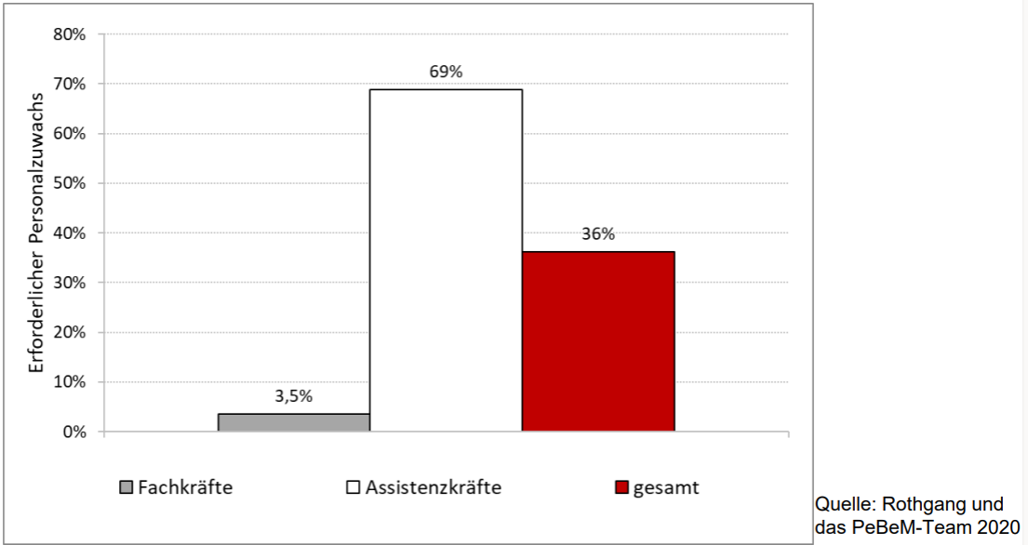
Historie PeBem (Personalbedarf in Verbindung mit dem Demographischen Wandel)

Slide 12
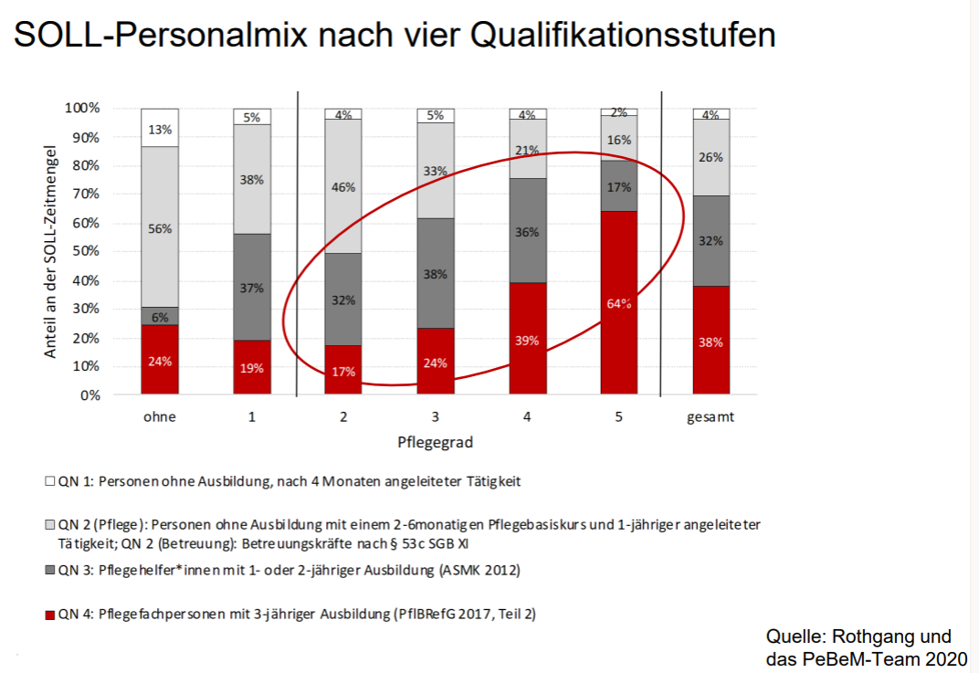
Soll- Personalmix

Slide 13
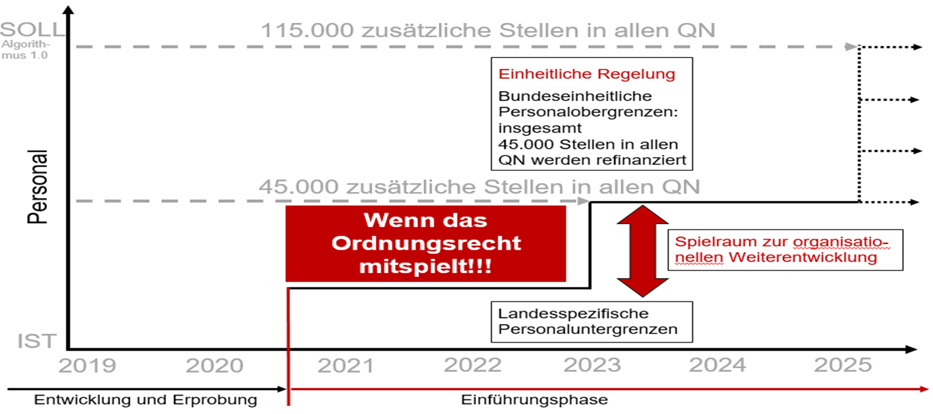
Personalaufwuchs

Slide 14
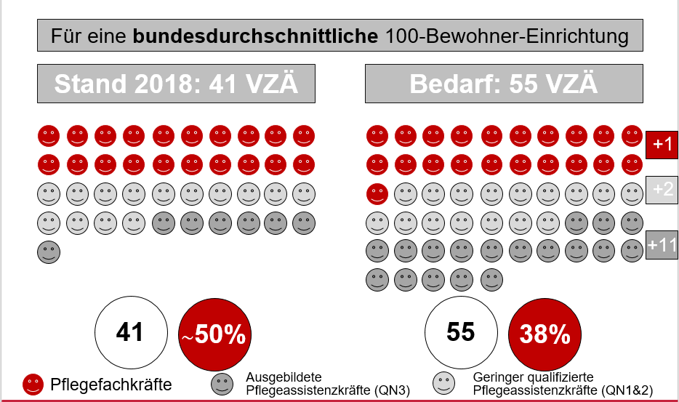
Mehrpersonalisierung für eine durchschnittliche Einrichtung

Slide 15

Wie viele Pflegekräfte für wie viele Bewohner?
Folgende Kriterien spielen bei der Personalbemessung eine Rolle:
Anzahl der Bewohner aufgeschlüsselt nach Pflegegrad
Pflegekräfte aufgeschlüsselt nach Qualifikationsniveau

Slide 16
Aktuelle Herausforderungen durch §113c SGBXI
Dienst- und Ablaufplanung
Qualifizierung und Rekrutierung
Delegation pflegerischer Intervention

Slide 17
Herausforderungen Dienst- und Ablaufplanung (DPM / HR / IT)
Keine Nettodienstplanung bei einer VK und FKQ
Ungenügendes Ausfallmanagement (Krank / Urlaubsplanung)
Pflegesatzwesen im Bereich der Korridorverhandlungen kooperiert noch nicht mit DPM/ZQM
Dienstplanung orientiert sich nicht an Arbeitsabläufen, Qualifikationen, Kompetenzen sowie Bewohnerbedürfnissen
Es braucht in Heimbas Veränderungen, um den §113c SGBXI abbilden zu können (Anforderungsprofil)
Unkenntnis über den Sinn von Arbeitszeitkonten und einer sinnvollen Planung der Bruttoarbeitszeit
Dienstplankennzahlen werden noch nicht ausreichend berücksichtigt
Angst vor dem Arbeitsaufwand und dem strukturellen Wandel / Angst vor einer Überforderung der Einrichtungen

Slide 18
2. Herausforderungen Qualifizierung und Rekrutierung (HR / QM)
Bundeslandspezifische Regelungen
Bedenken im Bereich der Mehrpersonalisierung
Quantitative Zahl an Qualifikationen
welche arbeitsrechtlichen Auswirkungen zieht PeBem mit sich?

Slide 19
3. Delegation pflegerischer Maßnahmen (HR / QM)
Wer macht was wann
Wer ist dazu befähigt (Kompetenz, Qualifikation, Potential)
Fort- und Weiterbildungskonzepte für QS2 sowie QS3
landesspezifische Regelungen

Slide 20
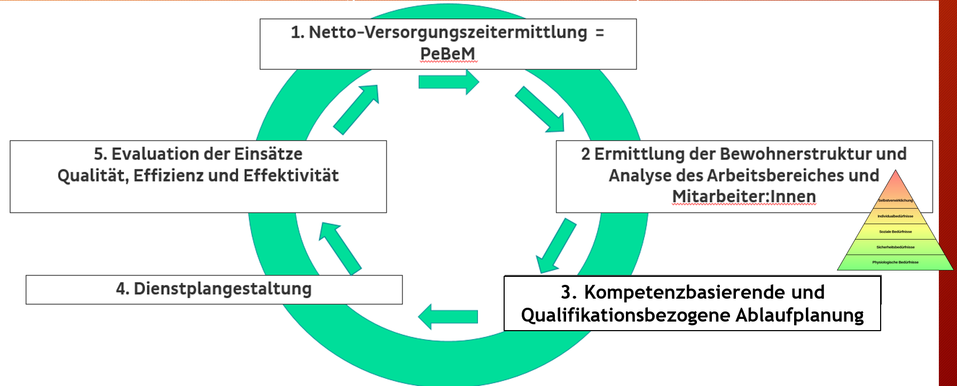
Operative Begleitung PeBeM

Slide 21

Berechnungen
Brutto-Jahresarbeitszeit
Monatlich durchschnittliche Brutto-Arbeitszeit
Netto-Versorgungszeit

Slide 22
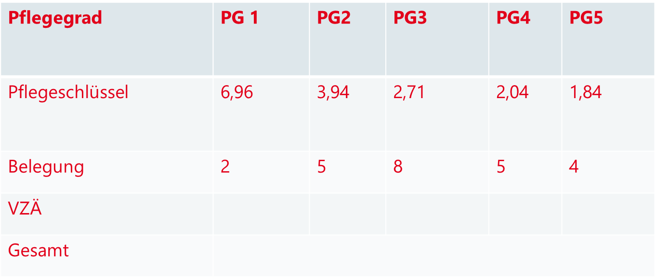
Vollzeitäquivalent berechnen (Alte Personalbemessung – Beispielrechnung)
VZÄ | 0,28 | 1,26 | 2,95 | 2,45 | 2,17
Gesamt | 9,11

Slide 23
Nettoversorgungszeit ermitteln
Werktage im Jahr (Mo-Fr) – Feiertage + (an Werktagen) = Gesamtarbeitstage
(Gesamtarbeitstage x Wochenarbeitszeit) : 5 = jährliche Brutto-Sollarbeitszeit für eine VK
Jährliche Brutto-Sollarbeitszeit (1VK) x Soll VK (Personalschlüssel) = Gesamtbruttoversorgungszeit
Gesamtjahresversorgungszeit – max. 20% Ausfall (Urlaub, Fobi, Krank) = Netto-Jahresversorgungszeit
Nettojahresversorgungszeit : 12 = monatliche Nettoversorgungszeit.
Monatliche Nettoversorgungszeit : 30,42 = tägliche Versorgungszeit

Slide 24
Wie ist der alte Personalschüssel vom NEUEN zu unterscheiden?
Je höher der Pflegegrad, desto höher die Anzahl der gesamten Pflegekräfte (Pflegefachkräfte, Pflegehelfer:Innen). Zeitliche Bemessung durch Pflegegrade, Belegung und Fachkraftquote
Ein Pflegeschlüssel
Kompetenzbasierender Pflegegrad.
Je höher der Pflegegrad, desto höher die berufliche Qualifikation der Pflegekraft. Je niedriger der Pflegegrad, desto niedriger die Qualifikation des eingesetzten Personals. Zeitliche Bemessung nach 3 Qualifikationen
3 Pflegeschlüssel
§113c SGBXI

Slide 25
Vollzeitäquivalent für drei Qualifikationsstufen (Beispiel QS1) berechnen
QN1-2 | PG1 | PG2 | PG3 | PG4 | PG5
Personal-schlüssel | 0,0872 | 0,01202 | 0,1449 | 0,1627 | 0,1750
Belegung | 3 | 4 | 6 | 3 | 2
VK-Anteil
VK-Gesamt

Slide 26
Vollzeitäquivalent für drei Qualifikationsstufen (Beispiel QS2) berechnen
QN3 | PG1 | PG2 | PG3 | PG4 | PG5
Personal-schlüssel | 0,0564 | 0,0675 | 0,1074 | 0,1413 | 0,1102
Belegung | 3 | 4 | 6 | 3 | 2
VK-Anteil
VK-Gesamt

Slide 27
Vollzeitäquivalent für drei Qualifikationsstufen (Beispiel QS3) berechnen
QN4 | PG1 | PG2 | PG3 | PG4 | PG5
Personal-schlüssel | 0,0770 | 0,1037 | 0,1551 | 0,2463 | 0,3842
Belegung | 3 | 4 | 6 | 3 | 2
VK-Anteil
VK-Gesamt

Slide 28
Was bedeutet diese Rechnung für uns?
Wir planen nicht nach Köpfen
Wir planen nach Zeit

Slide 29
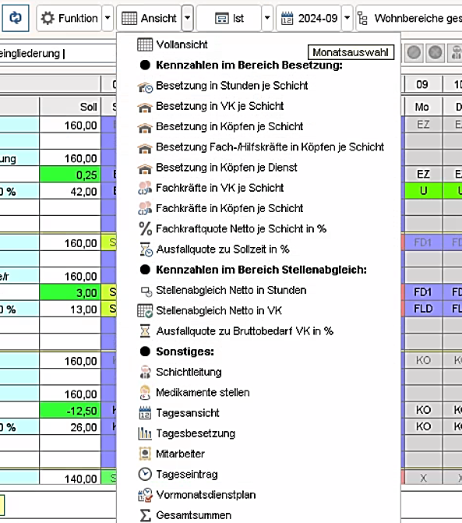
Netto-Arbeitszeit und deren Bedeutung
Dienstplan öffnen =>Ansicht =>
Stellenabgleich in Nettostunden
GROBER Überblick.
Ziel: Spiegelung der qualifikationsbezogenen Netto-Zeiten

Slide 30
Was bedeutet eine Überplanung
Überplanung von 665 Stunden pro Monat bedeutet, dass 83 Dienste zusätzlich geplant werden müssen.
Folge: Mitarbeitende sind überlastet!
Wirtschaftlichkeit in Leasingstunden (Mindeststundensatz ohne Zuschläge):
665 Stunden x 75€ = 49.875€/mntl.

Slide 31
Bedeutung einer zu hohen Ausfallzeit >20%
Wirkt sich auf die tatsächliche Arbeitszeit am Bett aus!
Umzusetzende Maßnahmen
effektive und effiziente Urlaubsplanung
Maßnahmen bei zu hohen Krankheitsraten > 8%
  (informelle Krankenrückrehrgespräche)
  Team- und Mitarbeitergespräche
  Reflektion Führung und Aufgabenverteilung
  Über- oder Unterforderung in der Einrichtung

Slide 32
Der optimale Ausfall
9 –12 % der Gesamtbruttoarbeitszeit an Urlaub / monatlich
Max. 7% der Gesamtbruttoarbeitszeit an K, KOB

Slide 33
2. Ablauf- und Einrichtungsanalyse (Ursache einer Überplanung erforschen)
Direkte Pflege | Indirekte Pflege | Einrichtungs-spezifisch | Technische Gegebenheiten | Mitarbeitende
Maßnahmen SIS | Spezielle Dienste / Maßnahmen | Laufwege | Rufanlage | Qualifikationsniveaus
Bewohner:Innen mit erhöhtem Zeitaufwand | Ärztliche Doku | Größe des Wohnbereiches | Doku- und Dienstplanprogramm | Stärken und Schwächen
Zeitaufwand ermitteln | Notfälle | Wohnbereichsüber-greifendes Arbeiten sinnvoll? | Pflichtenheft | Nötige Weiterbildungen
Verfügbare Zeit dem tatsächlichen Zeitaufwand gegenüber stellen | Visiten | Küche / Arbeitsabläufe |  | Wer macht wann was?
Wünsche Bewohner:Innen |  | Organisationsform (kleinteilig / großteilig) |  | Rollenverständnis?

Slide 34
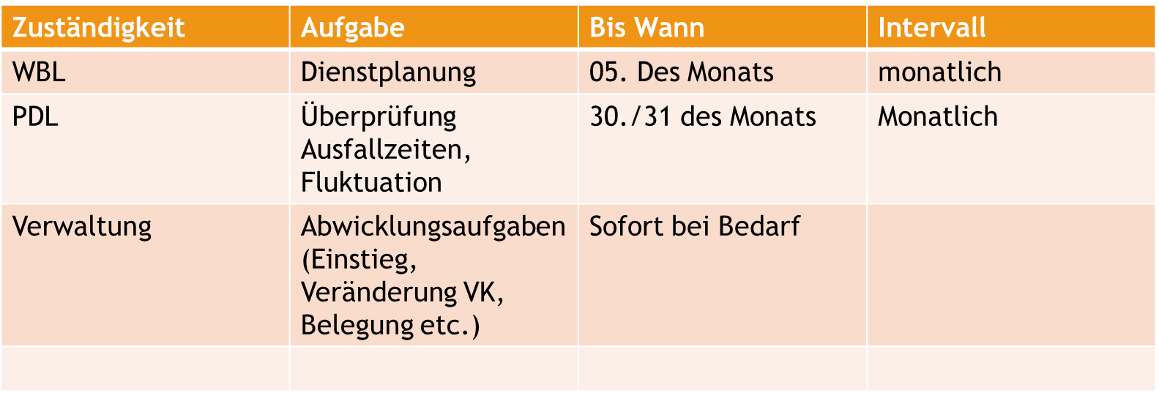
Aufgabenkoordination
Metaebene
Mikroebene

Slide 35
1. Möglichkeit / Erstellen einer Aufgabenmatrix / Zuordnung pflegerischer Interventionen
BI | Inter-ventionskatalog | Art 1 | Art 2 | Tätigkeit | Summe | HWI | Betreuung | QN 2 | QN 3 | QN 4 | QN 5 | Haustechnik
0 | 9.2 | ER | QS | ASA Sitzung und Begehung | 1 |  |  |  |  |  | 1
0 | 0 | ER | QS | Begutachtungen durch den MDK und Heimaufsicht begleiten | 1 |  |  |  |  | 1
0 | 0 | ER | PGM | Belegungssteuerung und Verteilung der PG nach WB | 1 |  |  |  |  |  | 1
0 | 8.3 | ER | QS | Beschwerdemanagement | 2 |  |  |  |  | 1 | 1
0 | 7.12 | Bew. | Orga | Bestellen von Hilfsmitteln | 1 |  |  |  |  |  | 1
1 | 1.3 | Bew. | Grund | Bewohner zu Friseur oder Fußpflege begleiten | 1 | 1
0 | 0 | Bew. | Orga | Bestellung von Rezepten-, Überweisungen,-Krankentransporte,-Medikamente | 1 |  |  |  |  | 1
0 |  | Bew. | Beh. | Bestellung von Verbandsmaterial | 1 |  |  |  |  | 1
2 |  | Bew. | Soz.Bet | Alltagsgestaltung | 2 | 1 | 1
4 |  | Bew. | Grund | Getränke vorbereiten und verabreichen | 1 | 1
1 | 6.2 | Bew. | PP | Beratung: Dekubitusprophylaxe | 1 |  |  |  |  | 1
1 | 6.5 | Bew. | PP | Beratung: Mobilität | 1 |  |  |  |  | 1
1 | 6.7 | Bew. | PP | Beratung: Sturzprophylaxe | 1 |  |  |  |  | 1
1 | 2.13 | Bew. | Soz.Bet | Einkaufsfahrt | 1 |  |  | 1
1 | 1.1 | Bew. | Grund | Bewegungsförderung | 1 |  |  |  | 1
1 | 1.2 | Bew. | Grund | Positionierung | 1 |  |  |  | 1
1 | 1.3 | Bew. | Grund | Transfer/Fortbewegen | 1 |  | 1

Slide 36
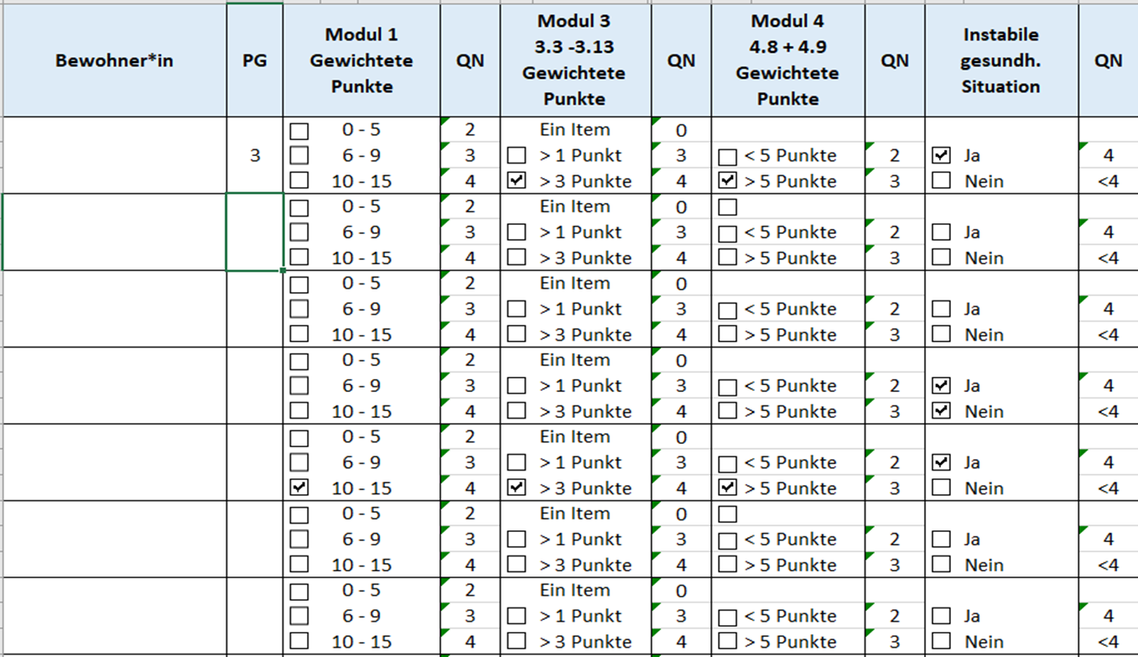
Zuteilung nach Punktesystem BI

Slide 37
Vorteile der Touren- und Ablaufplanung
Touren- Ablaufplanung:
Strukturiertes Arbeiten
Effizienter Mitarbeitereinsatz
Verlässliche Verschiebung pflegerischer Tätigkeiten bei einem Ausfall
Verlässliche Dienstzeiten in Verbindung mit verlässlicher Pflegequalität
Aufgabenverteilung nach Qualifikationsstufe
Gute Vorbereitung nötig (man führt es nicht nebenbei ein)
Enge Begleitung der Einführung

Slide 38
Der Pflegeprozess spielt eine zentrale Rolle
Die Vorbehaltsaufgaben stehen damit in engem Zusammenhang zum Pflegeprozess, der, wie es im Begründungstext zum Gesetzentwurf heißt, als „professionsspezifische, analytische Arbeitsmethode der systematischen Strukturierung und Gestaltung des Pflegearrangements“ verstanden wird.

Slide 39
Die Vorbehaltsaufgaben der Pflege sind gesetzlich geregelt:
Das Pflegeberufegesetz (PflBG) regelt seit 2020 im § 4 erstmals pflegerische Vorbehaltsaufgaben. Das sind bestimmte berufliche Aufgaben, die nur von qualifizierten Pflegefachpersonen ausgeführt werden dürfen. Zu den Vorbehaltsaufgaben laut § 4 PflBG gehören die „Erhebung und Feststellung des individuellen Pflegebedarfs“, die „Organisation, Gestaltung und Steuerung des Pflegeprozesses“ sowie die „Analyse, Evaluation, Sicherung und Entwicklung der Qualität der Pflege“.

Slide 40
Patientenschutz /Aufwertung der Pflege
Dem Gesetzgeber geht es bei den Vorbehaltsaufgaben in erster Linie um pflegerische Aufgaben, die für die Pflegequalität und den Patientenschutz von besonderer Bedeutung sind.
Zugleich soll mit der gesetzlichen Regelung eine merkliche Aufwertung der Pflegeberufe erreicht werden, da die Feststellung des Pflegebedarfs sowie die Organisation einer prozessbezogenen Fachpflege nur noch durch zielgerichtet ausgebildetes Personal mit den erforderlichen Kompetenzen verantwortet werden darf

Slide 41

Möglichkeiten der Aufgabenkoordination

Slide 42

Handschriftliche Tourenplanung
Vorteile:
Geringe Kosten
Leicht zu übersetzen (Mitarbeitende mit Migrationshintergrund)
Pflegezeiten abbildbar
Nachteile
Wird selten täglich aktualisiert
Doppeldokumentation
Kein Vergleich zwischen den ermittelten Versorgungszeiten und dem eingesetzten Personal

Slide 43
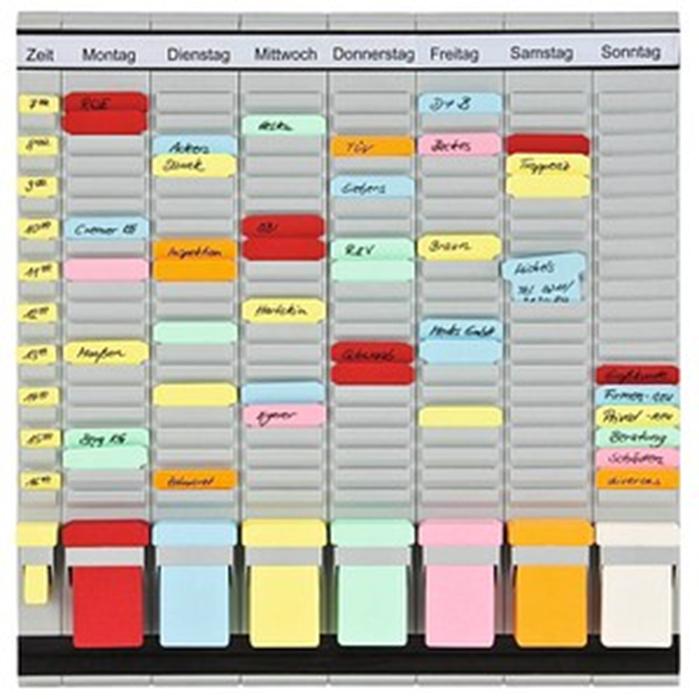
Stecktafel
Vorteile:
Wenig Investitionskosten
Auch ohne EDV-Kenntnisse bedienbar
Nachteile:
-QN´s abbilden
-Überblick über Zeiten und Pflegeprozess behalten

Slide 44
Stecktafel
Vorteile:
Wenig Investitionskosten
Auch ohne EDV-Kenntnisse bedienbar
Nachteile:
-QN´s abbilden
-Überblick über Zeiten und Pflegeprozess behalten

Slide 45
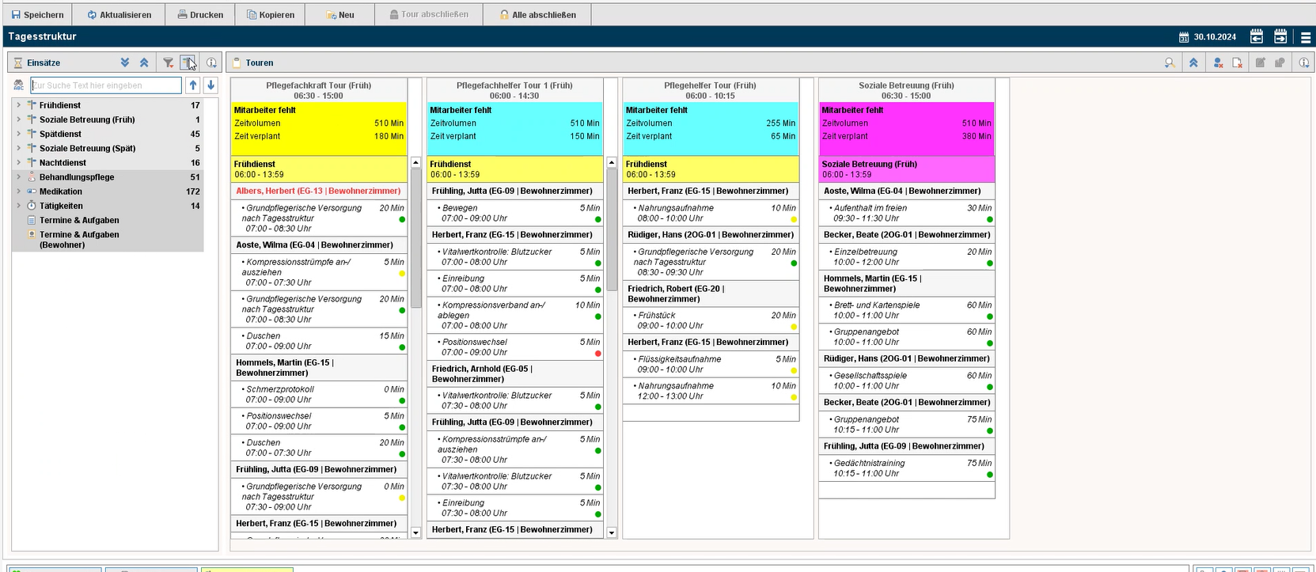
Dienstplan-Anbieter

Slide 46
Ablaufplanung mit Heimbas
Grundlage ist der Interventionskatalog aus der Rothgangstudie
Grundlage ist eine festgelegte Tagesstruktur beruhend auf pflegerischen Tätigkeiten
Maßnahmen können jedoch auch ohne Tagesstruktur geplant werden
Heimbas leitet automatisch von Funktionen (QN) nach Qualifikationsstufe (QS) über
Grundlage für die Ermittlung der QN´s ist das Begutachtungsinstrument
Instabile Gesundheitssituation => fachliche Entscheidung §4 Pflegeberufgesetz
Auf Basis der Werte, die in der Tagesstruktur eingegeben werden, wird die geplante Versorgungszeit ins Verhältnis zur Dienstzeit gesetzt.

Slide 47
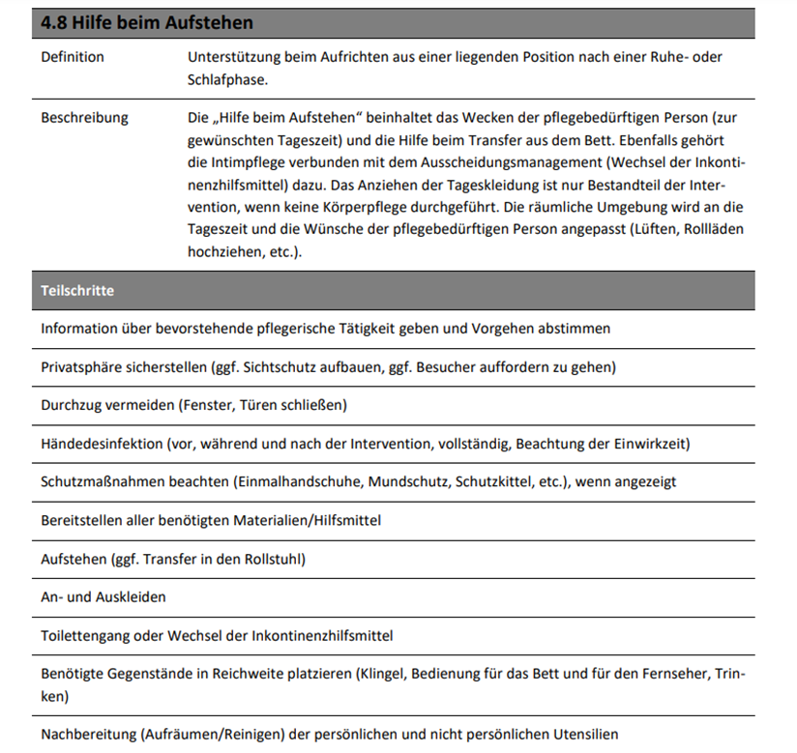
Was sind pflegerische Interventionen

Slide 48
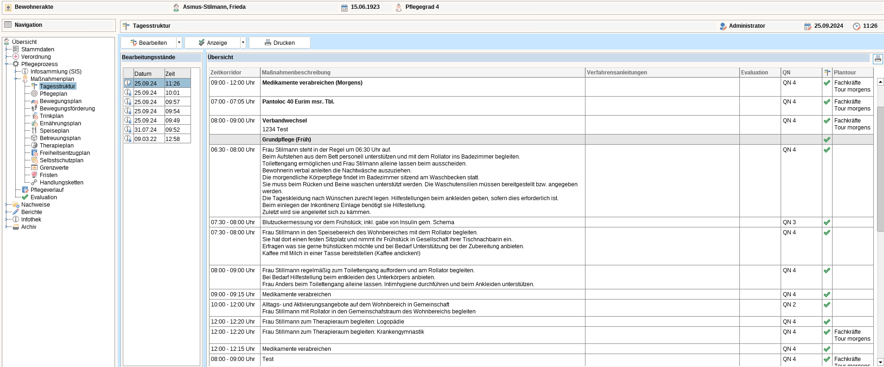
Was könnt ihr schon jetzt tun? - Arbeit mit der Tagesstruktur

Slide 49
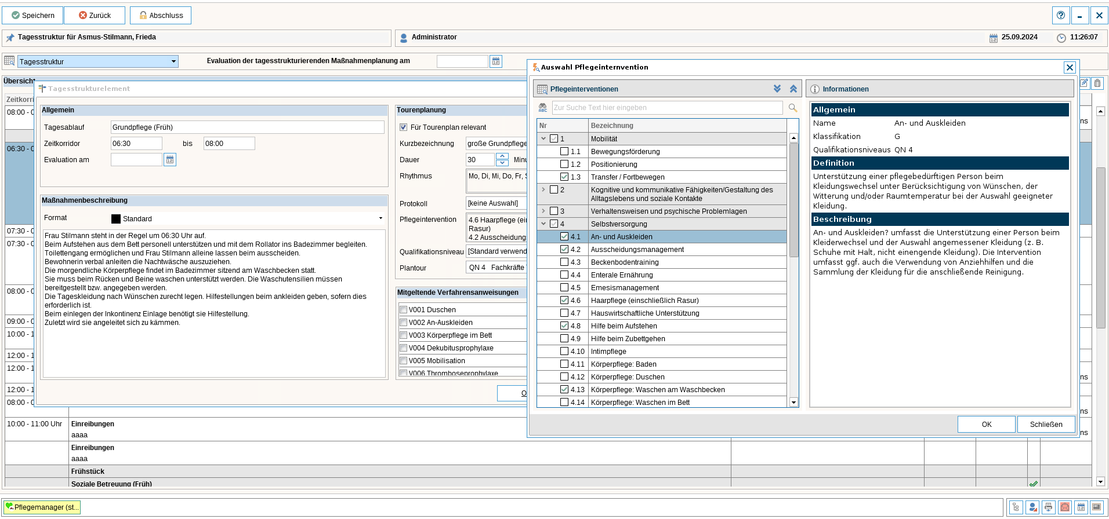
Maßnahmen hinterlegen aus dem Interventionskatalog. Das freut HA und MDK ;-)

Slide 50
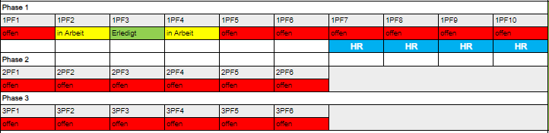

Die Phasenplanung = die operative Begleitung der Einrichtungen Richtung PeBeM

Slide 51
Phase1
 | Prozessfortschritte
(Ende 2025) | Einhalten VA-DP | 1PF1
Nettodienstplan / | Nettodienstplanung / Ausfall | 1PF2
Regelbesetzung | Dienstplanschulung durchgeführt | 1PF3
Rahmendienstplan | Festgelegte Maßnahmen Personaleinsatz | 1PF4
 | Erstellen einer vorläufigen täglichen Regelbesetzung | 1PF5
 | Evaluation | 1PF6
Qualifizierung und Rekrutierung QPA/PFK | ABC Analyse aller PHK auf Eignung QPA ´(Kompetenz / Qualikation und Potential | 1 PF7
 | Mindestens 2 PHK je ER beginnen die Qualifizierung zum QPA über Externenprüfung oder berufsbegleitende Berufsausbildung (Voraussetzung und Weg in Leitfaden je Bundesland beschrieben) | 1PF8
 | Beginn Qualifizierung bereits beschäftigter QPA und PFK zur Erfüllung der Aufgaben nach PeBeM und §4 Pflegeberufegesetz | 1PF9
 | Stellenausschreibung zur Externer Suche von fertigen QPA und Ausbildung zur QPA | 1PF10

Slide 52
Phase 2
(Ende 2026) | Analyse und Anpassung Ablaufplanung / nach Tagesstruktur | 2PF1
Ablauforganisation | Wochenrahmenstundenplan | 2PF2
 | Umsetzung im Dienstplan | 2PF3
 | Regelmäßig Dienstplan- Leasinggespräch | 2PF4
 | Maßnahmenplan und Umsetzung | 2PF5
 | Evaluation | 2PF6

Slide 53
Phase 3
(Ende 2027) | Ermittlung QN´s qualitativ und quantitativ | 3PF1
Kompetenzbasierender Einsatz | Anpassen von Rollen und Rechten | 3PF2
 | Subdelegation durchführen | 3PF3
 | Anpassen 2PF1 und 2PF2 | 3PF4
 | Umsetzung im Dienstplan | 3PF5
 | Evaluation (Einrichtungsinterenes DP-Gespräch) | 3PF6
Arbeitsvertraglicher Einsatz der QPA | Neue Stellenbeschreibung QPA an fachlich und persönlich geeignete QPA ausgeben und unterschreiben lassen | 3PF7
 | Vertragsergänzung mit fachlich und persönlich geeigneten QPA vereinbaren mit ...€ Zulage für Übernahme neuer Aufgaben (statt Gehaltserhöhung ?) | 3PF8

Slide 54
Kommt auf uns zu!
Xaver.Bauer@wirpflegen.de
TEAM DPM

